Slide 1
LAS PALABRAS ANTÓNIMAS
Las palabras antónimas o antónimo, indican lo contrario u opuesto.

Slide 5
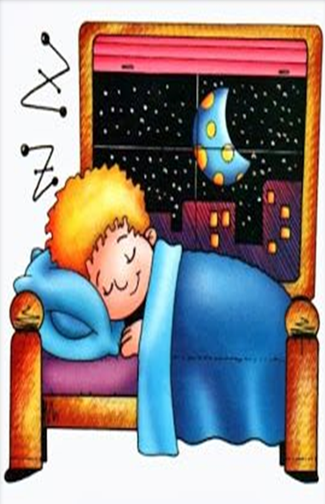
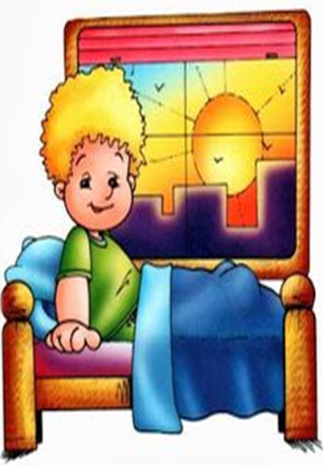
Dormir
Despertar
Día
Noche

